Slide 1
供热燃气热源方案比选软件
王需 潘天翔 李恒 徐湘 杭天梦 罗优

Slide 2
任务需求
对AutoCAD平台进行二次开发，实现对区域供热能耗及投资的评估。

Slide 3
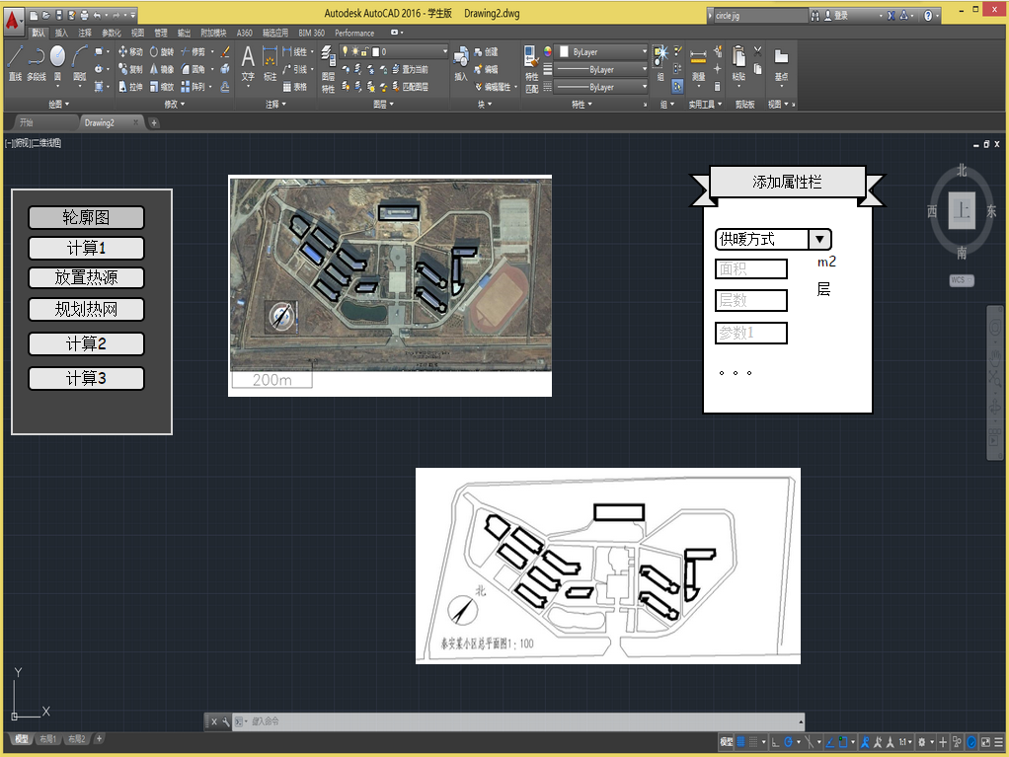

Slide 4
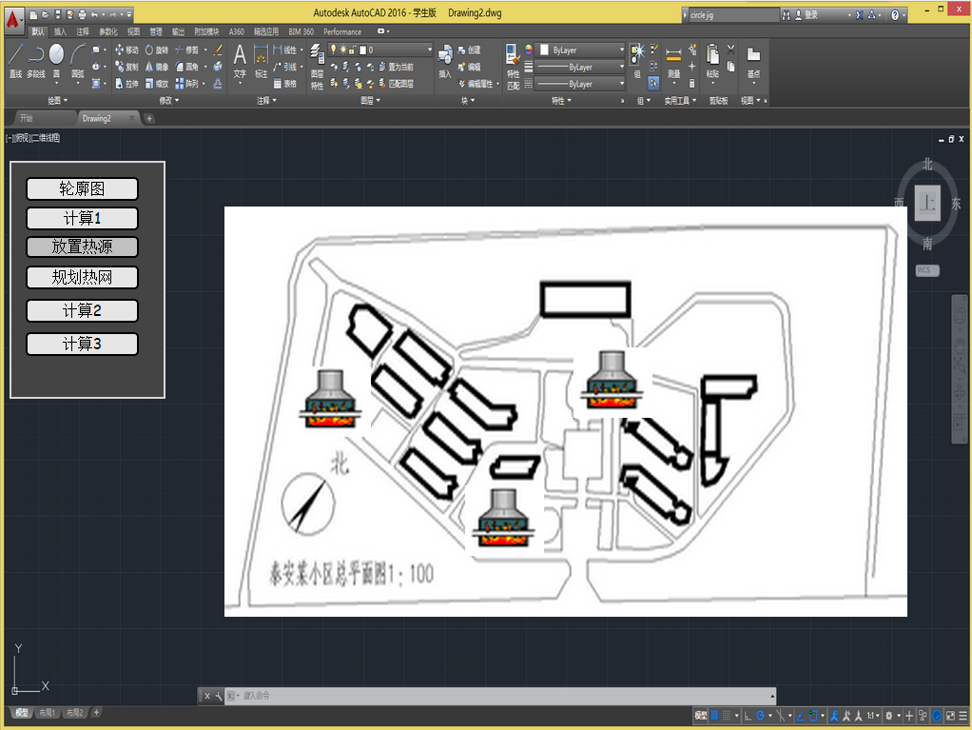

Slide 5
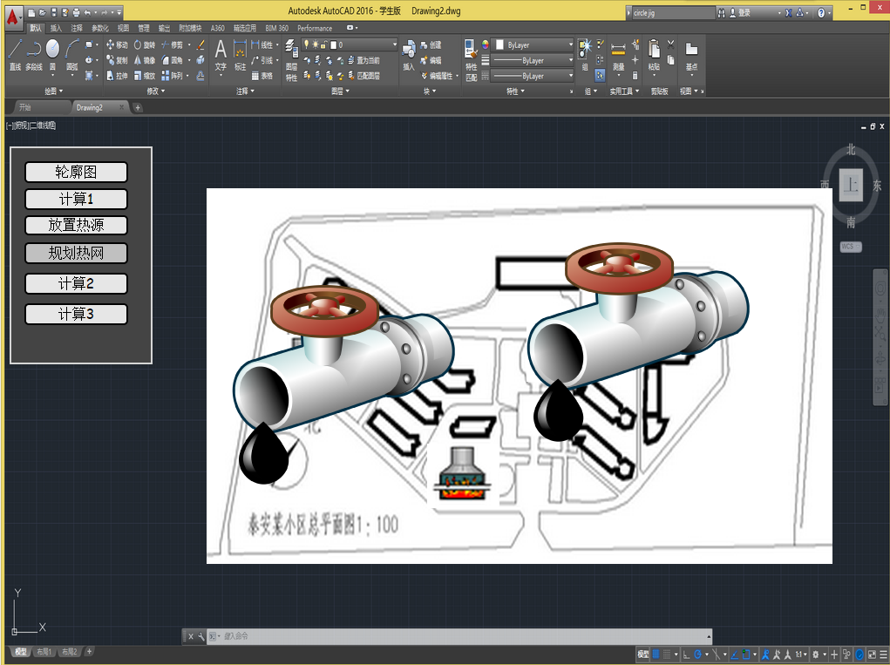

Slide 6
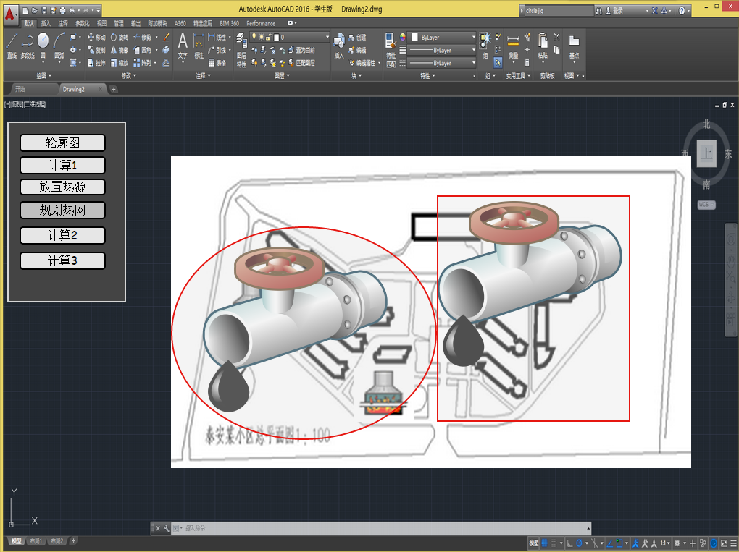

Slide 7
任务规划
1 - 2周 配置与调试设备、学习ObjectARX的框架和使用方法。
3 - 5周完成程序的主体功能
6 - 8调试与交付使用(包括应用程序、使用说明)

